Slide 1
NHÓM – KHOA HỌC DỮ LIỆU

Slide 2

PHÂN LOẠI ĐÁNH GIÁ SẢN PHẨM TRÊN TIKI
Nguyễn Hải Dương
Lương Trọng Trí
Nguyễn Hoàng Sơn
Bùi Mạnh Tuấn
Nguyễn Minh Tuấn
20183511
20183641
20183621
20183653
20183657

Slide 3
Nội dung
Dữ liệu:
Mô tả dữ liệu
Crawl dữ liệu

Slide 4
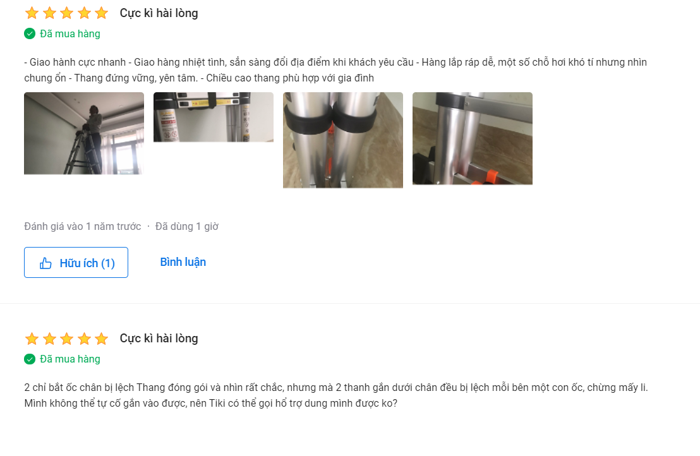
Dữ liệu
Mô tả dữ liệu:
Dữ liệu đánh giá sản phẩm Tiki : dạng văn bản

Slide 5
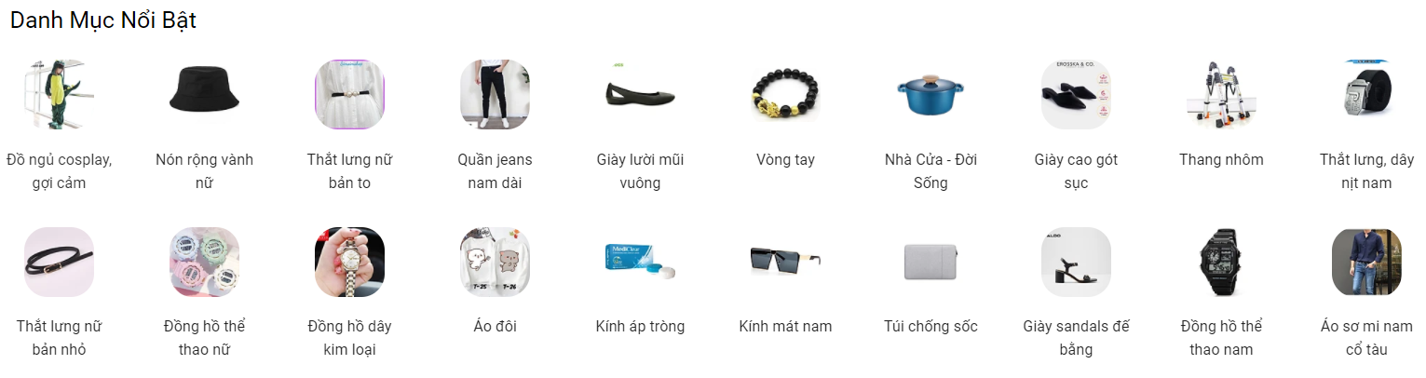
Dữ liệu
Mô tả dữ liệu:
Đa dạng sản phẩm, thuộc nhiều danh mục

Slide 6
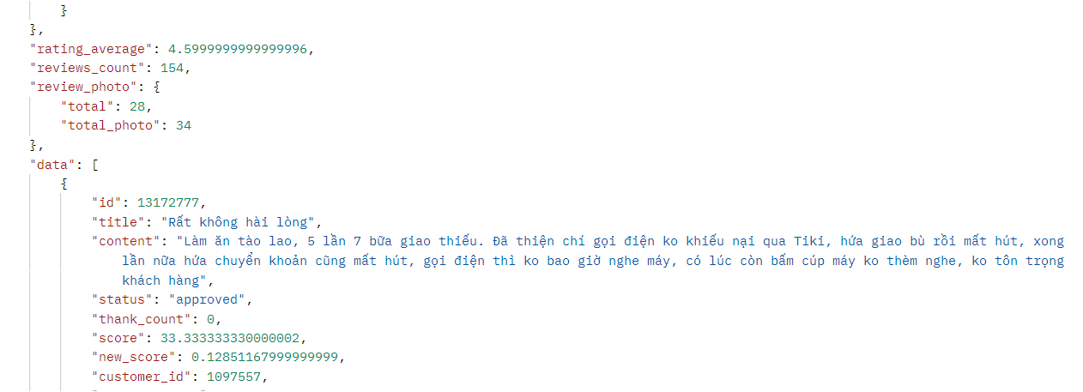
Dữ liệu
Crawl dữ liệu:
Sử dụng api của Tiki: “https://tiki.vn/api/v2/reviews?product_id=” + <id_sp>
Kết quả : 1 file json chứa thông tin đánh giá của sản phẩm có id <id_sp>

Slide 7
Dữ liệu
Crawl dữ liệu:
Sử dụng selenium để xây dựng chương trình tự động thu thập id sản phẩm theo danh mục. Và ghi ra file csv.

Slide 8
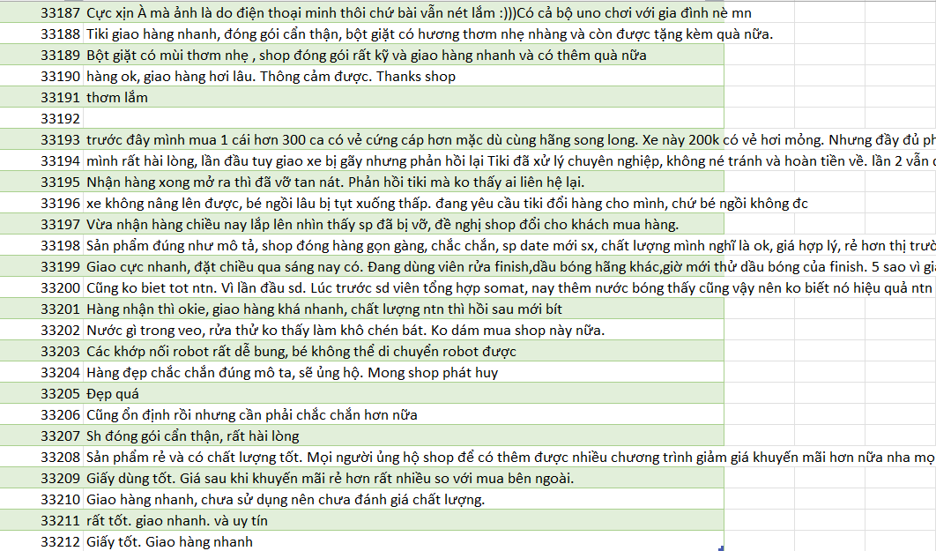
Dữ liệu
Crawl dữ liệu:
Kết quả: khoảng 30.000 bản ghi

Slide 9
THANK YOU !

